Slide 1
Fallas de Valencia
Fotografía recopilada de internet
Creación, y Diseño:
V I C E N T E G A R C Í A
Automático

Slide 2
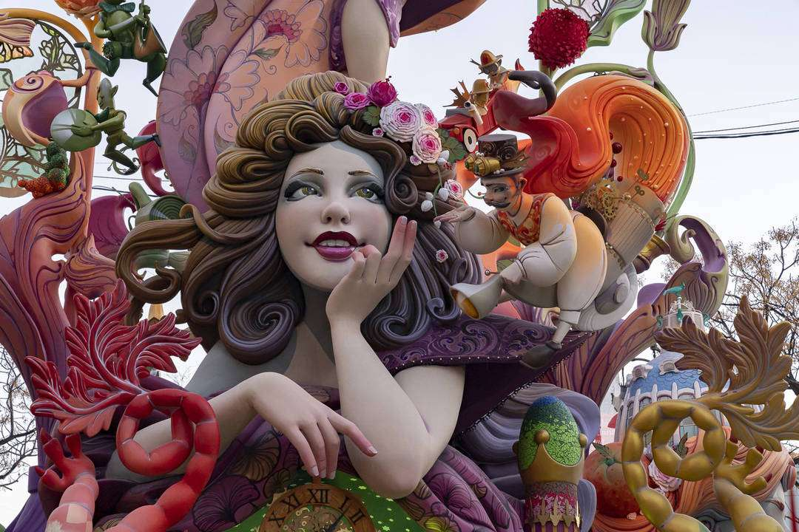
Fallas de Valencia
Las Fallas (Falles en valenciano) son unas fiestas que se celebran del 15 al 19 de marzo, con una tradición arraigada en la ciudad de Valencia y diferentes poblaciones de la Comunidad Valenciana. Oficialmente empiezan el último domingo de febrero con el acto de: (“La Crida” en valenciano; “Pregón”, en castellano).
Actualmente, esta festividad se ha convertido en un atractivo turístico muy importante, ya que están catalogadas como fiesta de Interés Turístico Internacional. Estas fiestas también son llamadas fiestas josefinas o festes de Sant Josep (en valenciano), ya que se celebran en honor de san José, patrón de los carpinteros.

Slide 3
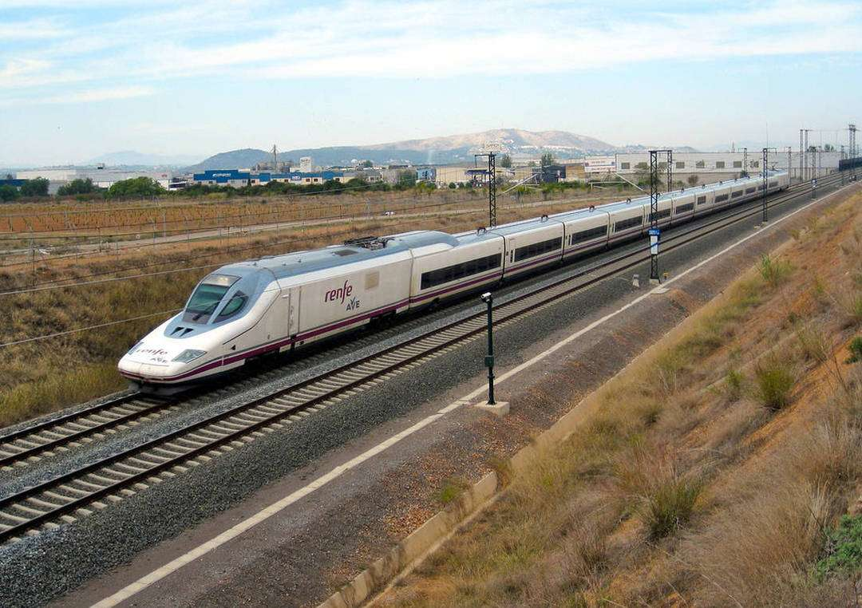
Un día cualquiera que nos queramos imaginar de un mes de marzo cualquiera de un año imaginario, nos hemos montado en un AVE para ir a Valencia a disfrutar de las Fallas, que como todo el mundo sabe son el día 19 de este mismo mes de marzo.

Slide 4
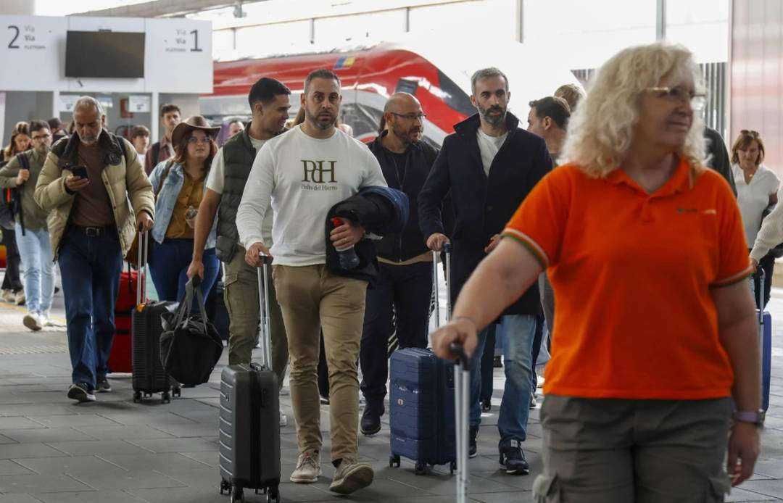
Una vez llegados allí nos cogemos nuestros bártulos y nos vamos derechitos a donde hallamos reservado nuestra permanencia hasta terminadas las fiestas de San José.

Slide 5
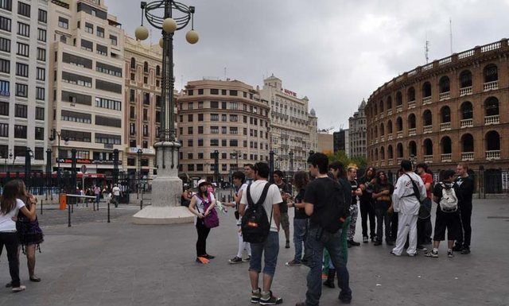
Una vez instalados y después de una buena comida, es saludable salir a recorrer las calles, y todo lo que encontremos a nuestro paso, como
la plaza de toros o el museo fallero.

Slide 6
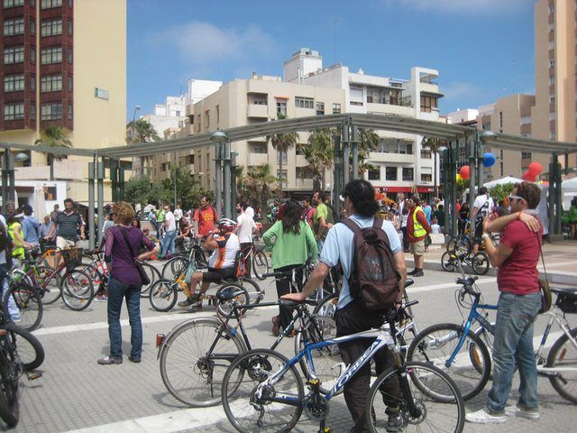
Una reunión de ciclistas, que no se a que están esperando, si a que se abra el semáforo, o a otro grupo que se les una, ahora lo veremos.

Slide 7
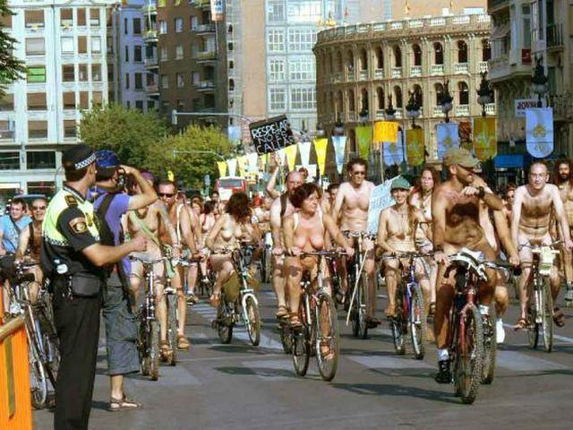
Hale hop, a este grupo es a quien están esperando los otros, lo que no se, es si se unirán a ellos, a estos les llaman los “Ciclonudistas”.

Slide 8
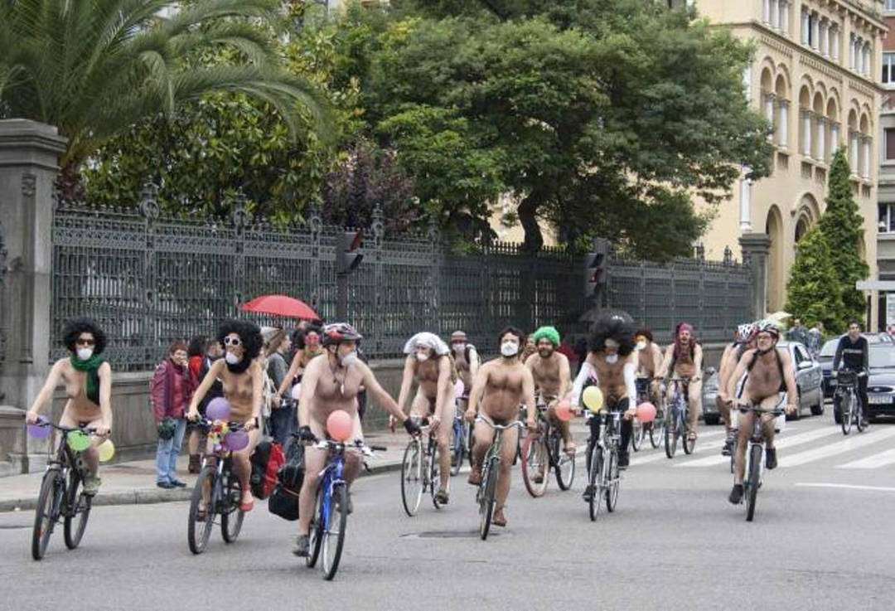
La primera vez que lo hicieron fue para recibir al Papa, o más precisamente, para visibilizar la sana desvergüenza ante los dogmas que culpabilizan la naturalidad del cuerpo humano.

Slide 9
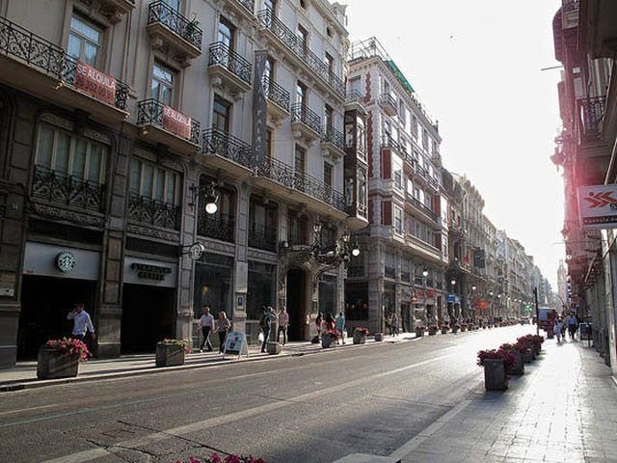
Que paz, que tranquilidad, que sosiego. La Paz, así es como se llama esta calle.

Slide 10
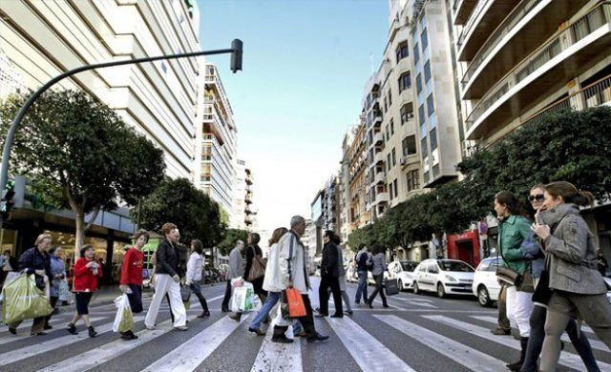
Estamos totalmente en el centro de Valencia, para ser exactos en la Calle Colón.

Slide 11
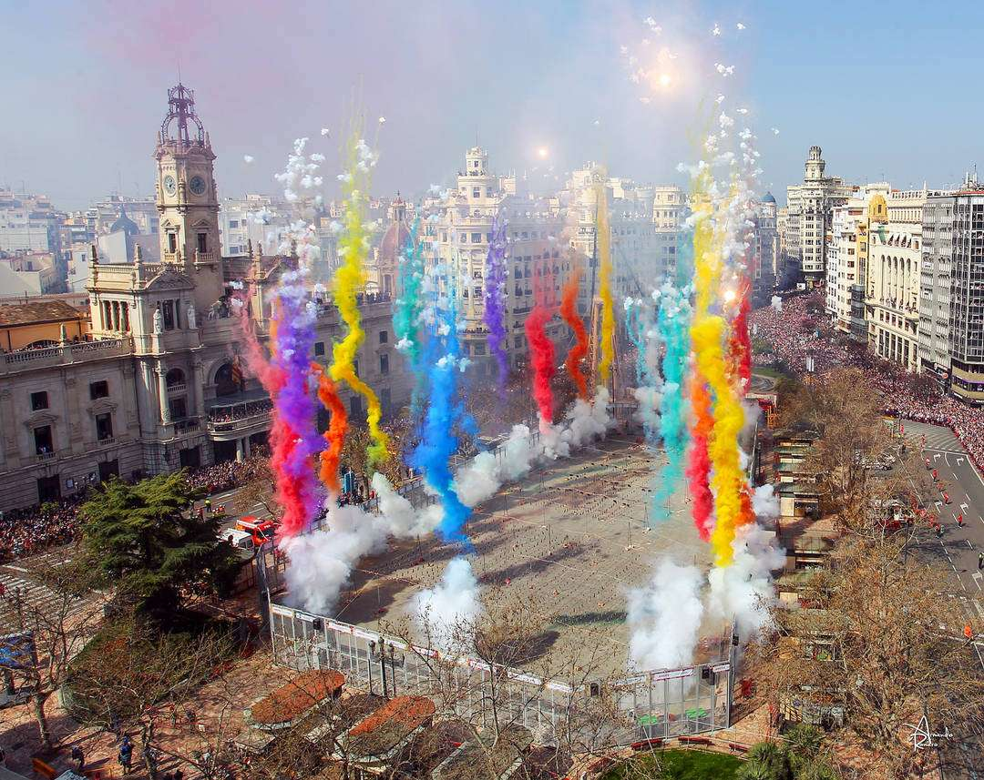
Mascletà en la Plaza del Ayuntamiento: Es uno de los actos más emocionantes caracterizados por el ruido de los más de 100 kilos de pólvora que se disparan todos los días. También se programan Mascletàs nocturnas y en ocasiones en la playa.

Slide 12
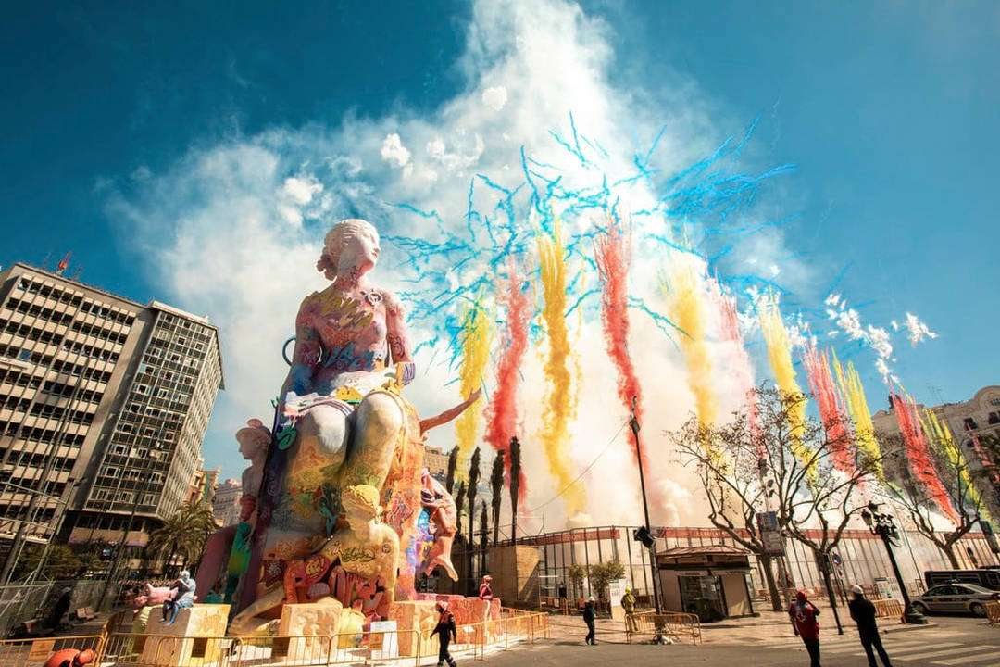
La mascletà no se ve, se escucha. No es como un espectáculo de fuegos artificiales; sino un espectáculo sonoro. Aunque antes se celebraba sólo el día de San José, ahora hay espectáculo a diario, entre los días 1 y 19 de marzo, durante todas las fiestas.

Slide 13
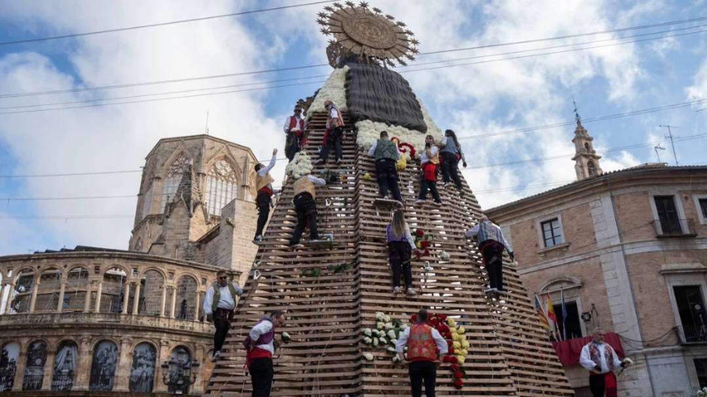
Si todos los actos falleros son muy significativos para los valencianos, tal vez la Ofrenda de flores a la Virgen de los Desamparados, sea el más emotivo de todos ellos.

Slide 14
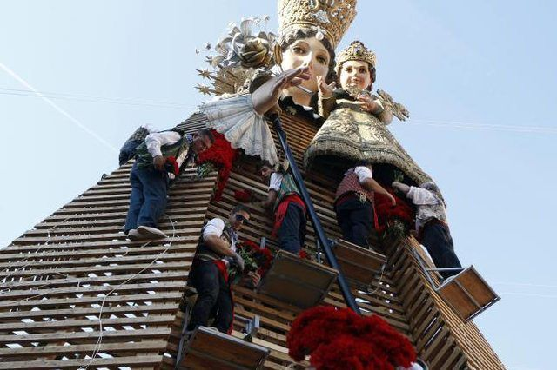
Días antes en la Plaza de la Virgen y por parte de la Junta Central Fallera, se monta un entramado de madera adosado a la fachada de la Basílica.

Slide 15
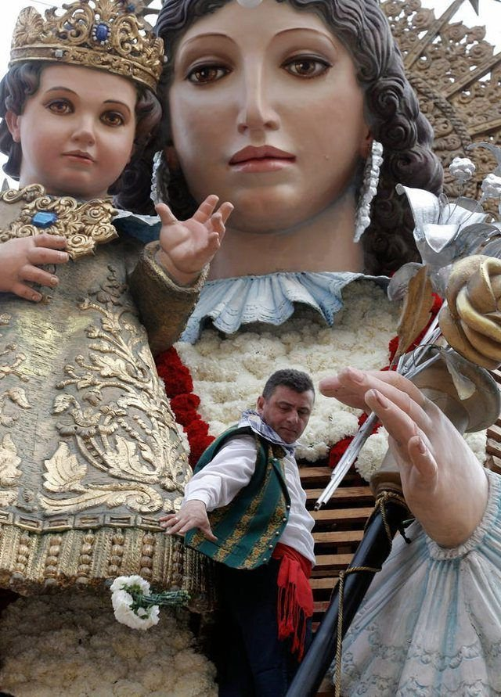
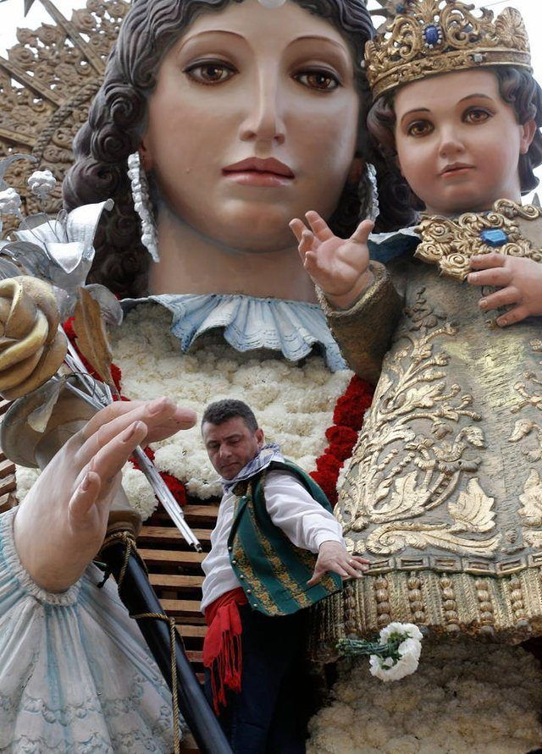
Y otro entramado de madera en el centro de la plaza, pero este con la forma y el rostro de la Virgen y el niño.

Slide 16
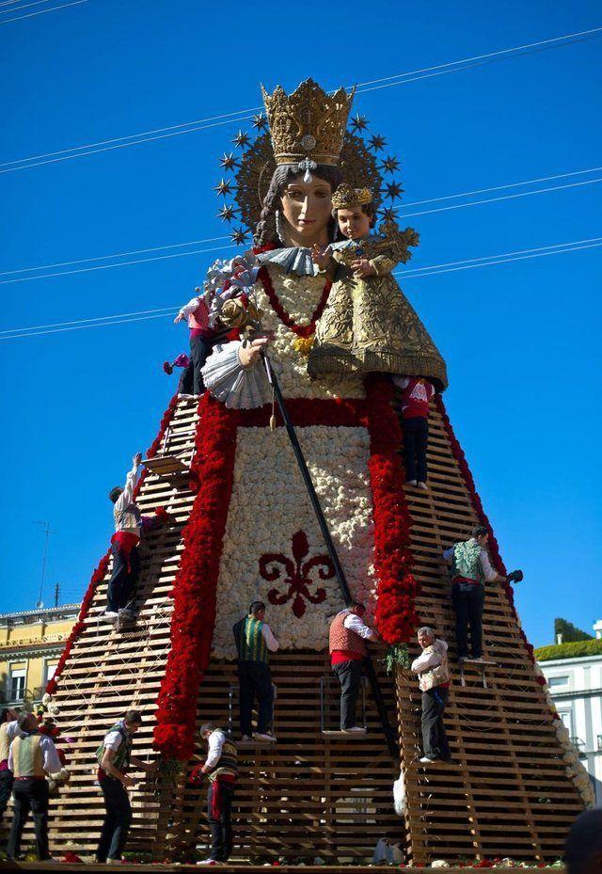
La Ofrenda es como bien dice su nombre, una ofrenda floral que se hace a la virgen los días 17 y 18 de marzo. Es un 'regalo' de los falleros y bandas de música de Valencia. Los mejores sitios para ver la Ofrenda, son la plaza de la Reina y la calle de la Paz, desde donde se puede ver muy bien el pasacalles.

Slide 17
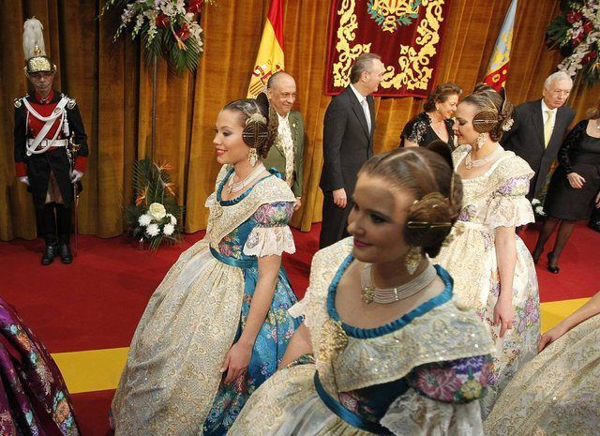
Exaltación de la fallera mayor.

Slide 18
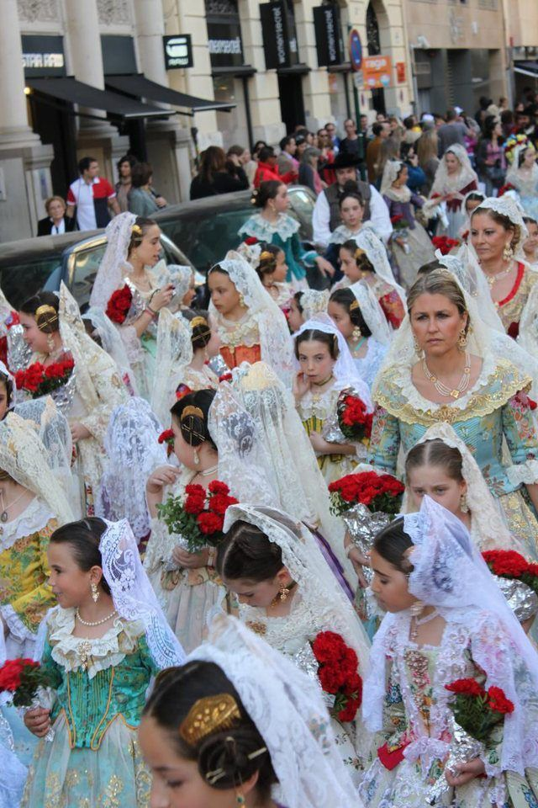
Falleras infantiles caminando hacia la basílica
para hacer la ofrenda de flores a la Virgen.

Slide 19
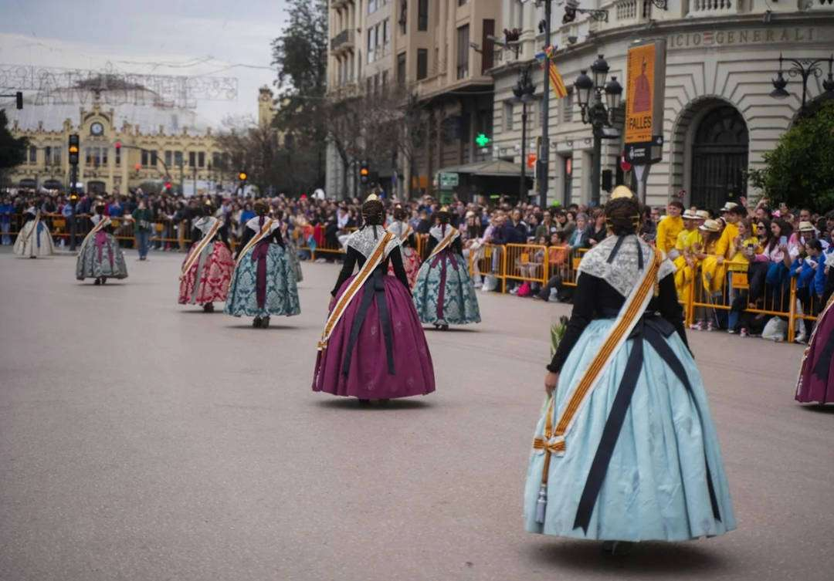
En los desfiles, los falleros y falleras circulan por el centro de las calles, mientras que el público se ubica en sus extremos.

Slide 20
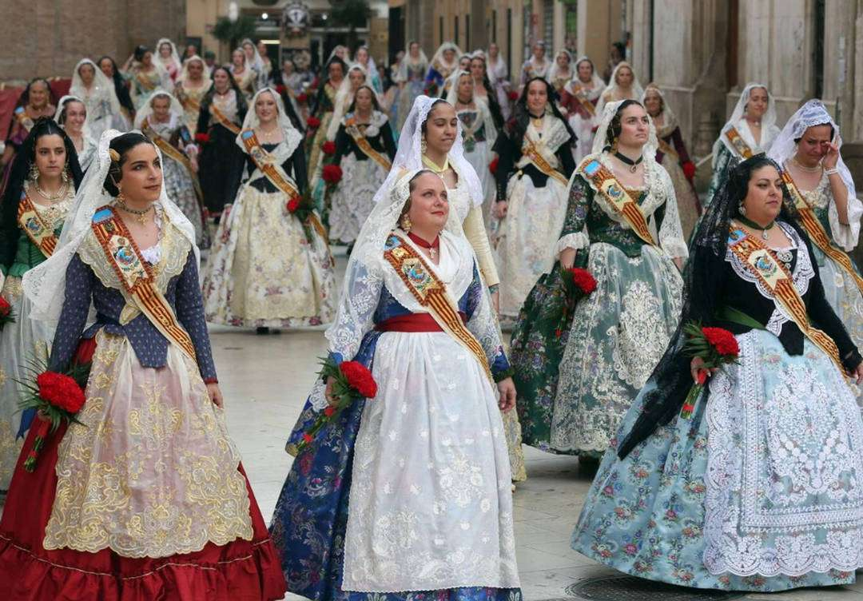
Toda la ciudad se moviliza en fallas. Más de 800 calles son cortadas por la "plantá" de monumentos y carpas. Cientos de falleros y falleras toman las calles para desfilar en los pasacalles. Las falleras son las reinas de la fiesta, las cuales visten con el traje regional valenciano.

Slide 21
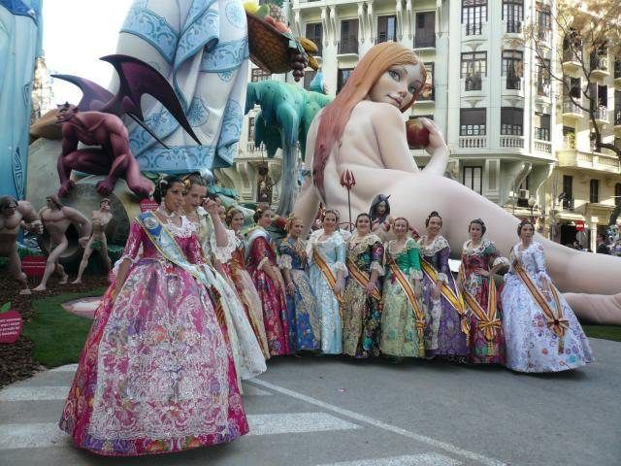
El termino Falla, tiene varias acepciones, que utilizadas según que contexto significan una cosa u otra.

Slide 22
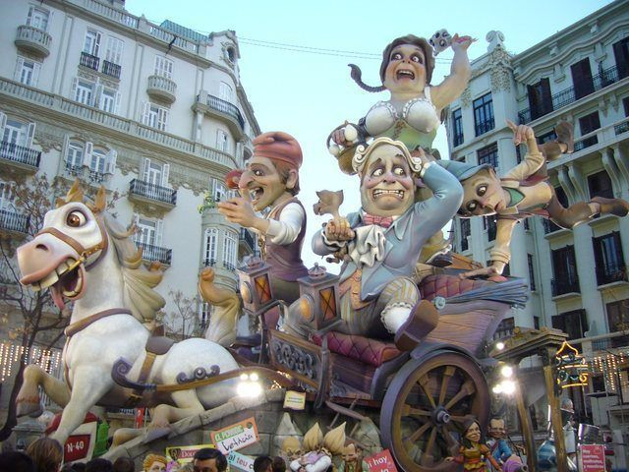
Las fallas son monumentos artísticos hechos de cartón, madera o corcho, los cuales hacen una crítica o burla social o política. Los muñecos que aparecen en estos monumentos son llamados “ninots”. En su término original, Falla es una "pira de madera lista para ser quemada“.

Slide 23
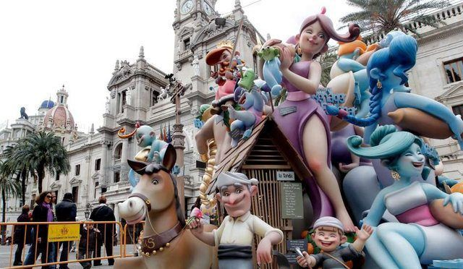
El público puede visitar abiertamente los monumentos falleros y observar el espectáculo callejero. Su disposición espacial es dispersa, ya que cualquier persona puede visitar las fallas o participar de los desfiles.

Slide 24
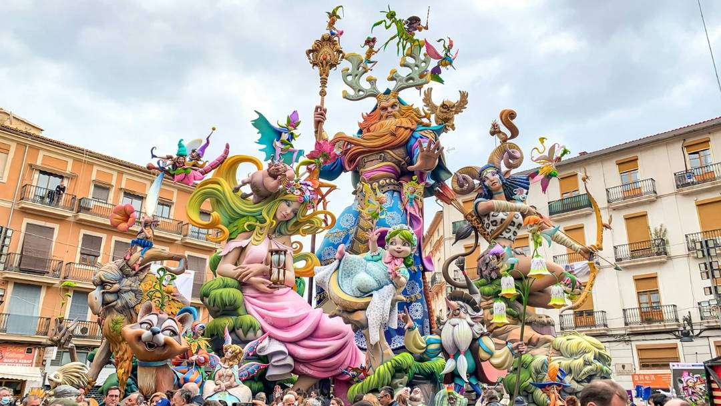
Falla se denomina al monumento en si que es colocado en la calle, hablamos entonces que se han plantado las fallas.

Slide 25
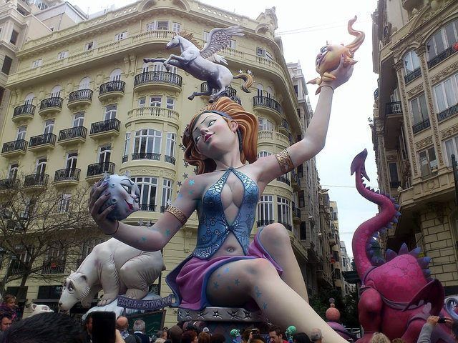
Las fallas se dividen por su tamaño en grandes e infantiles, ya que los falleros y falleras que componen la falla o comisión fallera, pueden ser de cualquier edad.

Slide 26
Cada comisión fallera, elige entre sus componentes una fallera mayor y una fallera mayor infantil, se habla del reinado, y su duración es de un año.

Slide 27
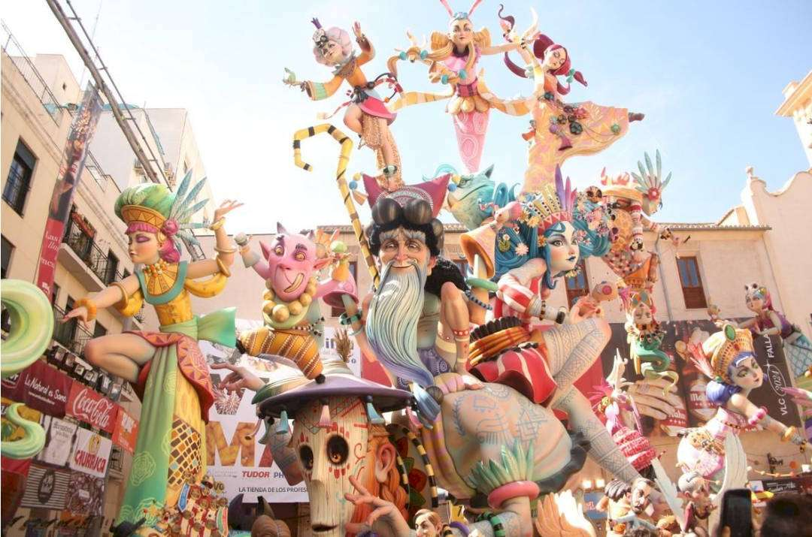
La comisión fallera se reúne cada una en su casal fallero donde se realizan las reuniones y se toman los acuerdos propios de las fiestas.

Slide 28
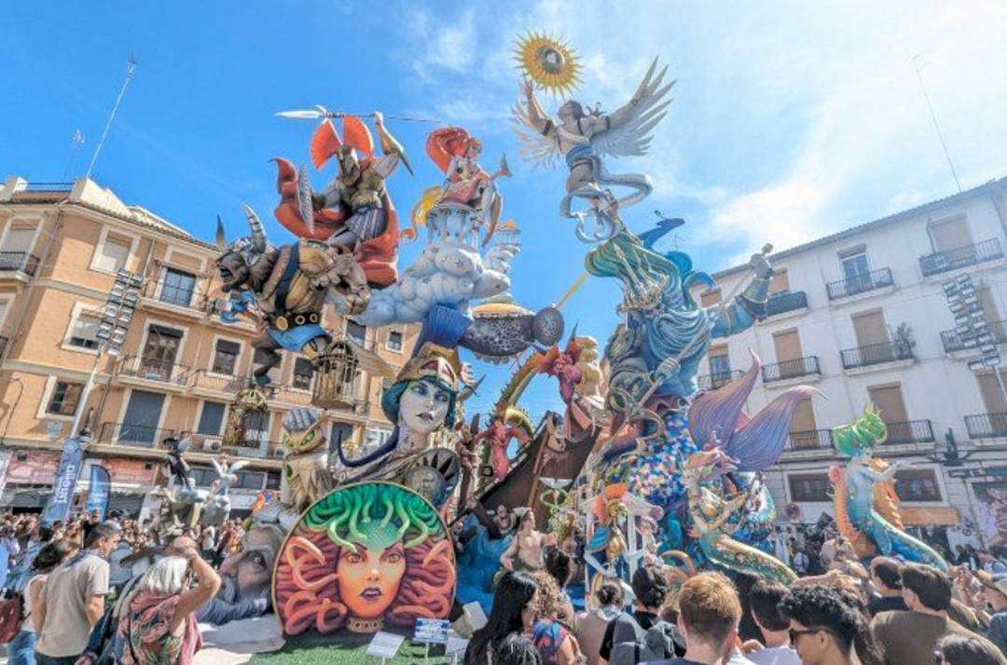
Los locales también sirven para guardar los premios y condecoraciones recibidas por su labor fallera.

Slide 29
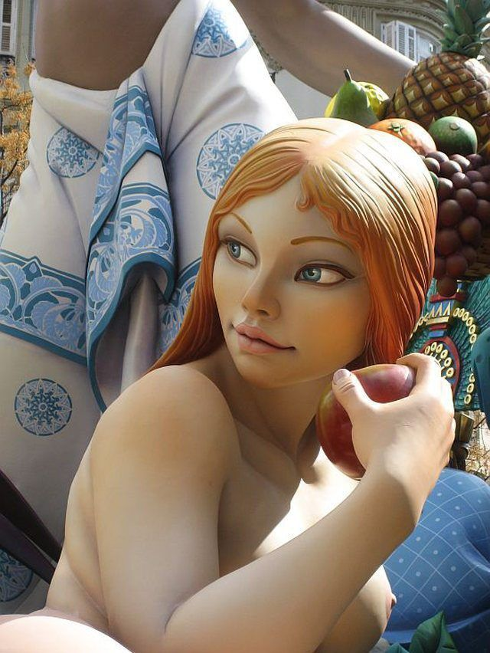
La teoría más conocida de su origen es una antigua costumbre de los carpinteros que en vísperas de la festividad del patrón San José, quemaban trastos viejos en las puertas de los talleres para celebrar el fin del invierno.

Slide 30
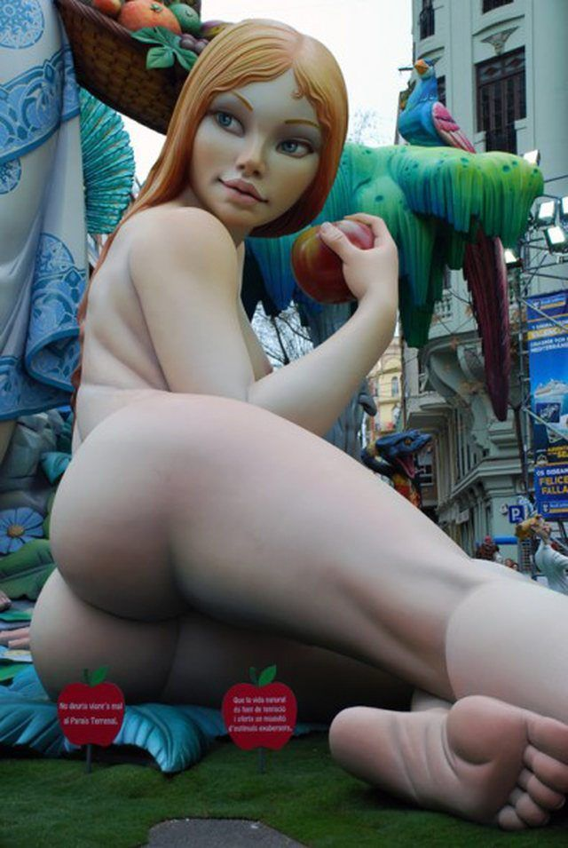
Junto con los restos de madera se colocaban unos candiles que sostenían en un palo, a modo de candelabro. Con el paso del tiempo se añadió una figura humana vestida, lo que dio lugar a la aparición del primer "ninot" y la primera falla propiamente dicha.

Slide 31
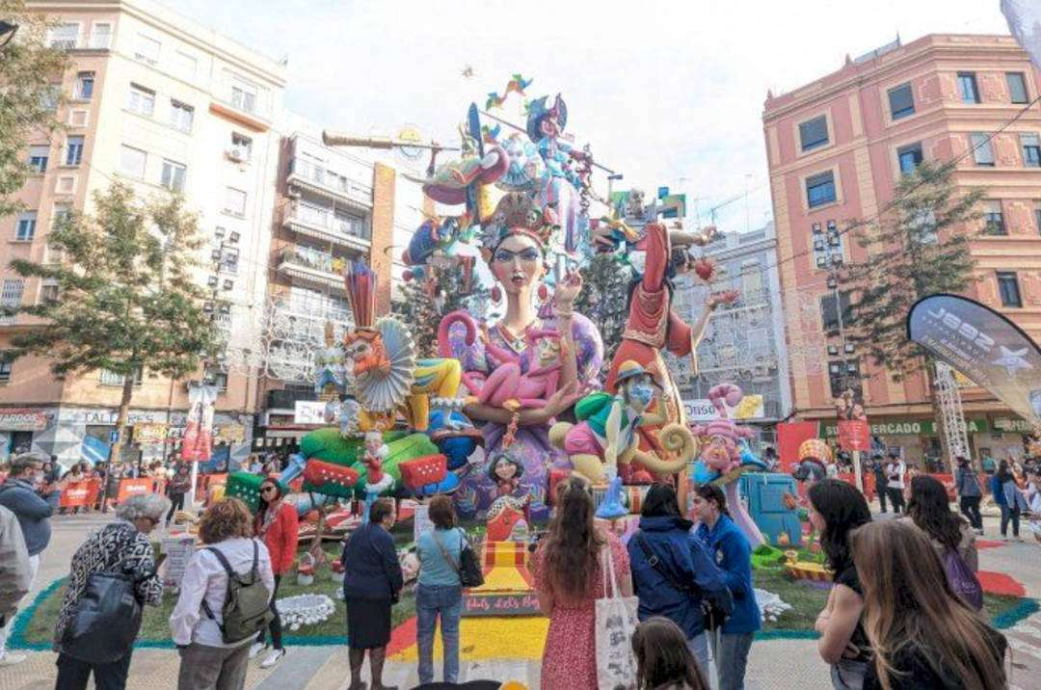
El nombre de las fallas, se les suele llamar por el lugar del emplazamiento, bien por el nombre de la calle, bien por el nombre de la plaza, o bien por el nombre por donde se cruzan dos calles.

Slide 32
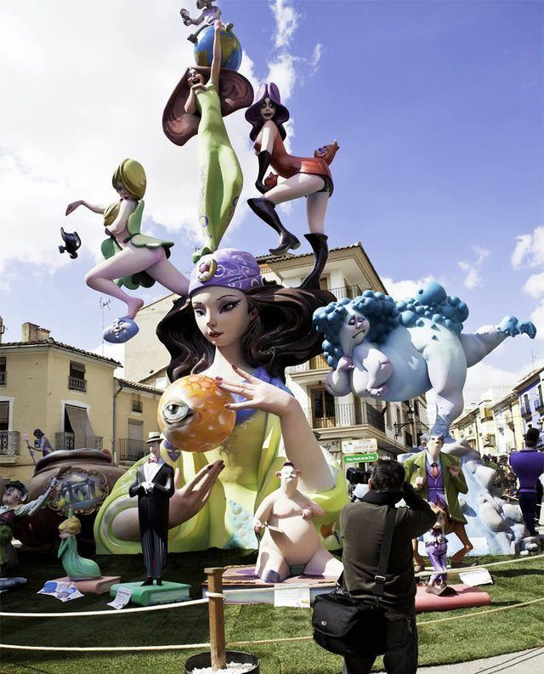
Sólo en las plazas y en las intersecciones de las calles hay espacio para montar una falla, por ser una zona un poco más ancha que la calle en si.

Slide 33
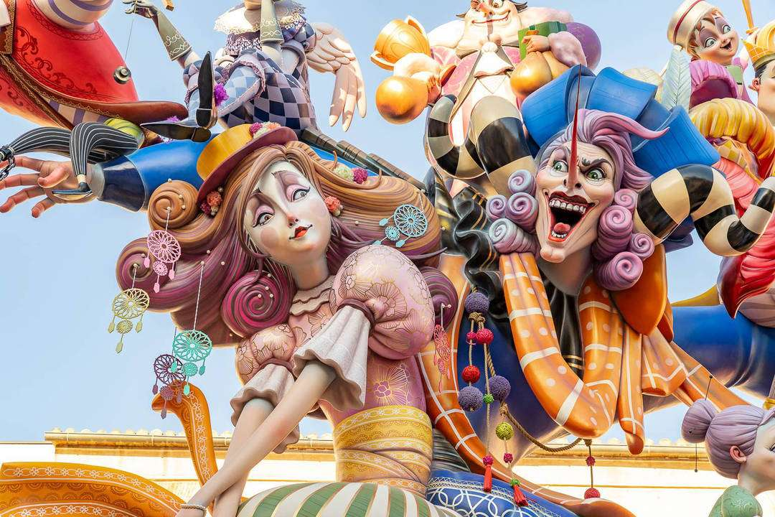
También si hablamos de la falla del Pilar, nos dice que esa falla está situada en esa plaza. Con esto se deduce que ninguna falla tiene nombre, solo se llama por el nombre de la calle o plaza donde está instalada. ¿Mesentiende?

Slide 34
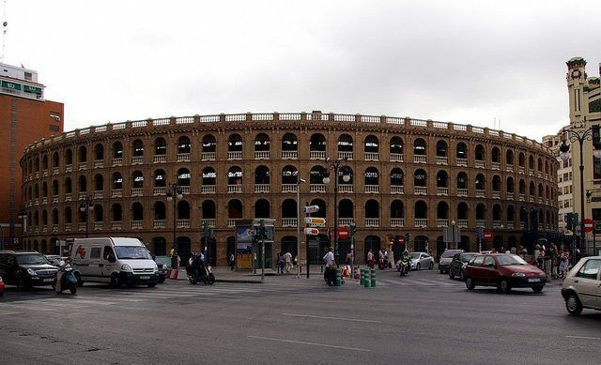
Hay palabras claves que son utilizadas en las fiestas y que sólo se expresan en valenciano, porque es la única manera de entender su verdadero significado.

Slide 35
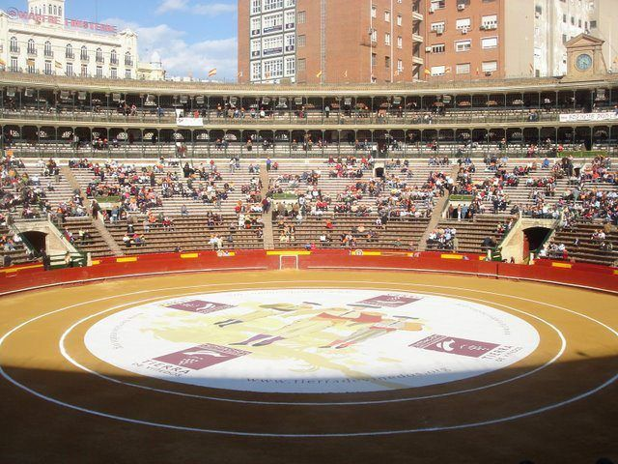
Durante los últimos dos siglos, no solo los toros han agasajado la plaza de toros. El recinto también ha acogido otras actividades populares como la quema de fallas , óperas, obras de teatro, proyecciones de cine, conciertos y eventos deportivos.

Slide 36
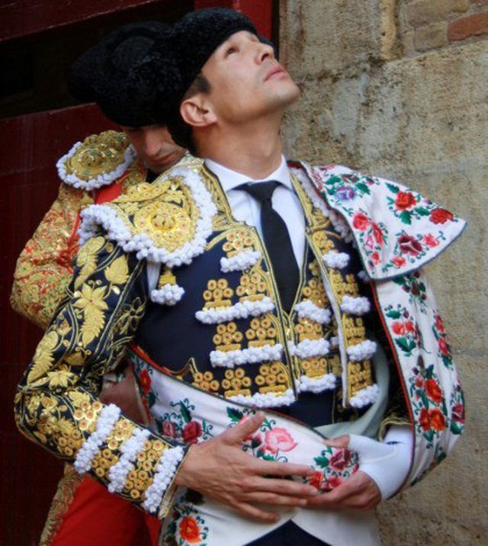
José María Manzanares: “Ummmmmm”, no se, pero pa mi que no va a tardar na en ponerse a llover, huy que mala espina me da esa nube tan negraaa.

Slide 37
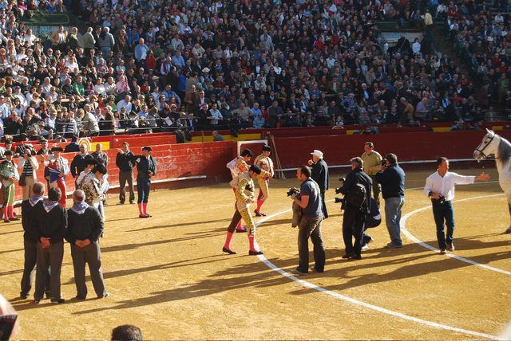
¿Qué buscas que miras tanto al suelo, maestro?
Na, una medallica de la Virgen de los desamparaos que me regalaron el otro día, y le acabo de perder, cagüentó lo que se menea, ¿Seré gilipuertas.

Slide 38
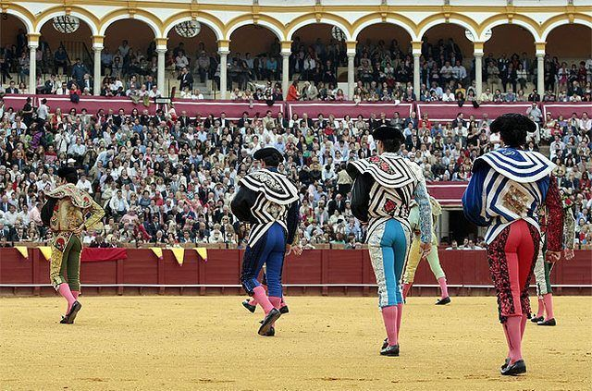
“Bueno, a ver si acabamos pronto que me están sonando las tripas y eso
es mala señal. No se si voy a terminar la faena, sin manchar los pantalones”.

Slide 39
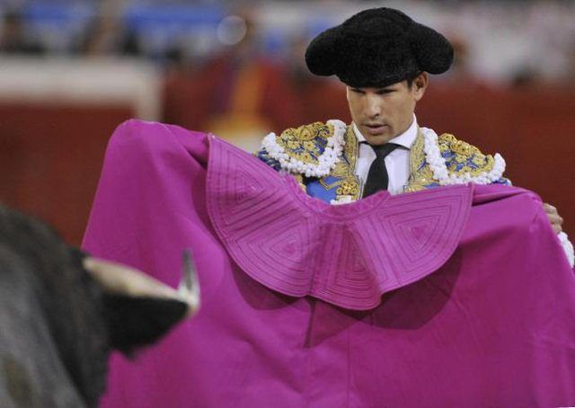
Tan solo en los últimos tres años, la plaza de toros ha acogido las Fiestas Falleras, una feria turística, un torneo de lucha libre, actuaciones de músicos como Alejandro Sanz, Enrique Bunbury y Joaquín Sabina, y la Copa Davis en 2018.

Slide 40
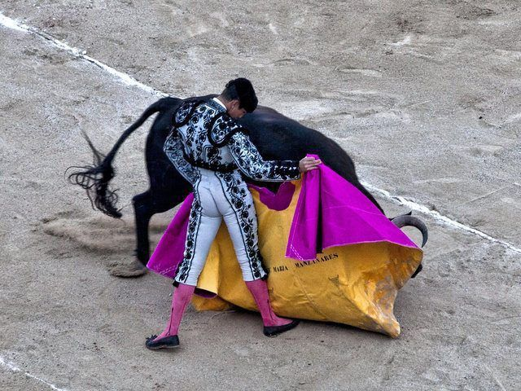
Su función más triste fue durante la Guerra Civil Española cuando el edificio fue utilizado como prisión y campo de concentración y donde se llevaban a cabo ejecuciones por fusilamiento.

Slide 41
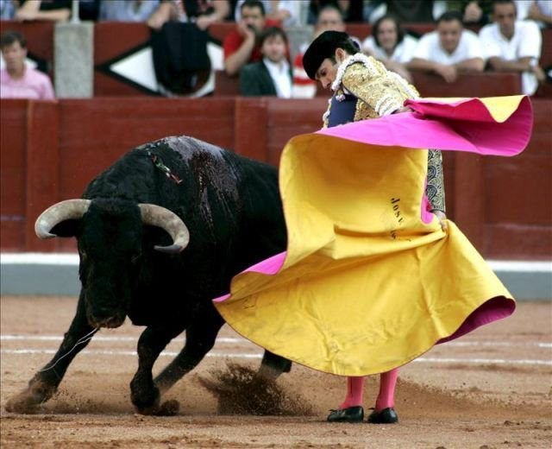
Un paseo por la plaza de toros se puede completar con una visita al museo taurino, situado frente a la Escuela Taurina de la ciudad, que registra la evolución de la tauromaquia valenciana desde el siglo XVIII.

Slide 42
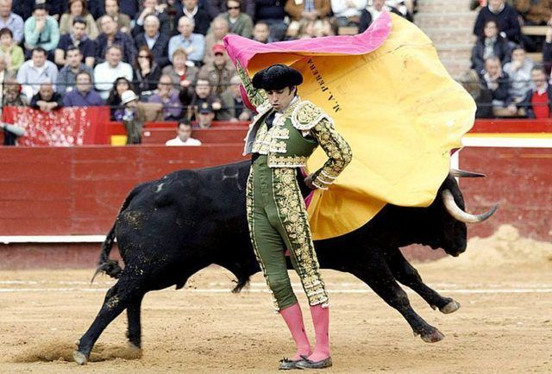
El centro alberga unas 3.000 piezas, entre fotografías, carteles, documentos, trajes antiguos, aparejos de toreo y taxidermia de cabezas de toro , aunque solo se exponen 300.

Slide 43
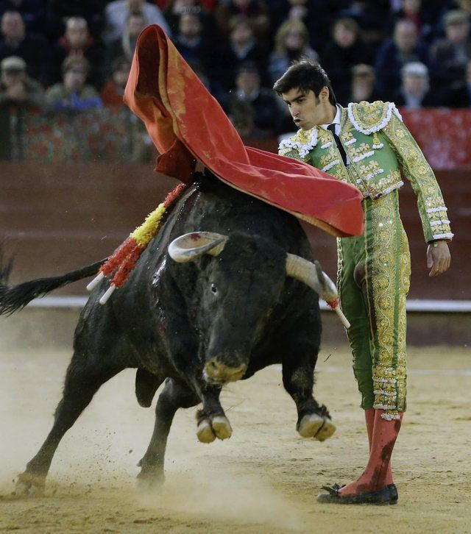
Su exposición permanente explora la historia del toro de lidia, el entrenamiento del torero, la liturgia asociada al mundo taurino y la evolución de la plaza de toros de Valencia.

Slide 44
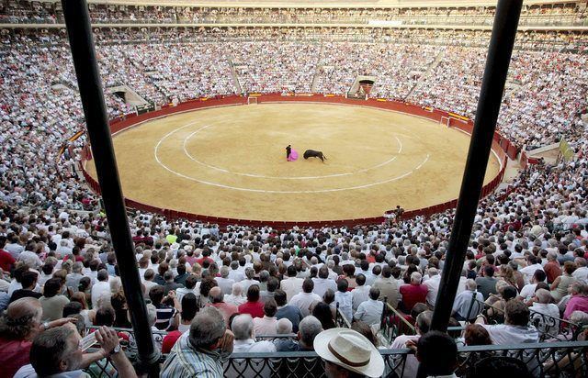
Hay refreeescos, coca-cooola, pipas, caramelos, chicles, esteriiiillas pa sentarse, lo estoy regalando oiga, a peseta, la piruleta. Me acabo de encontrar una medallica con la Virgen, quien la haya perdío que me buusque.

Slide 45
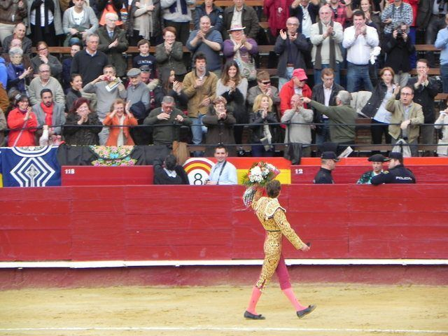
Grandes pases taurinos, como la chicuelina , provienen de la plaza de toros de Valencia, inventada una tarde de abril de 1922 por el sevillano Manuel Jiménez Moreno «Chicuelo».

Slide 46
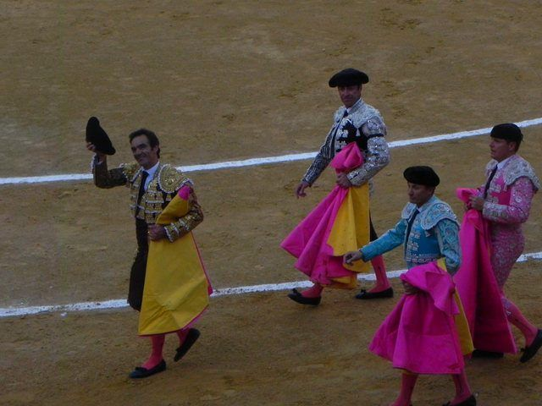
Los aficionados al toreo evocan imágenes de muchas tardes gloriosas en la centenaria plaza de toros valenciana, como la 'corrida patriótica' que se organizó en mayo de 1898 para levantar el ánimo de una nación golpeada por la pérdida de las últimas colonias del imperio español.

Slide 47
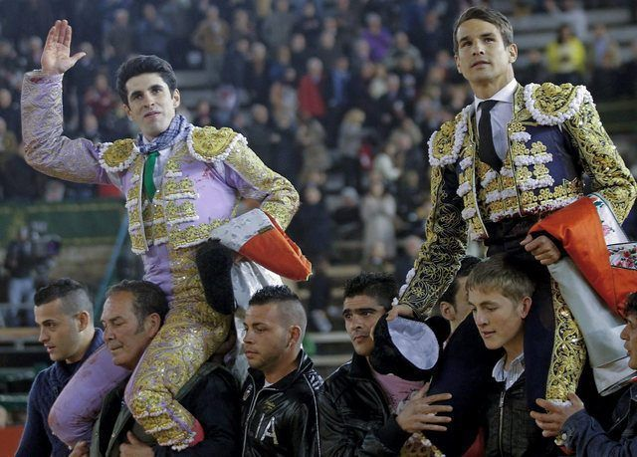
Que estamos tardando, pero pagas tu, que yo
me he dejao la cartera en mi casa pa no perderla.
¿Qué te parece si nos tomamos unas cervecillas
fresquitas y unas raciones de chipigüini en salsa de cancamusa por lo bien que lo hemos hecho?.

Slide 48
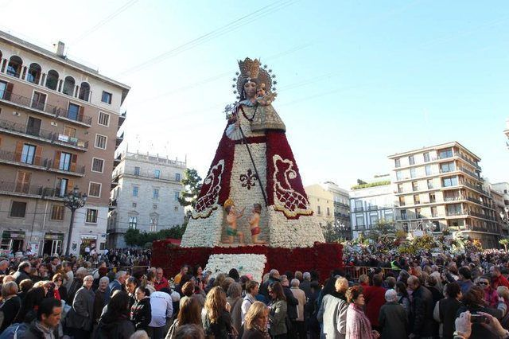
Durante los días 17 y 18 de marzo, desde el comienzo de la tarde hasta bien entrado el anochecer, todas las comisiones falleras (más de 300), desfilan por la plaza de la Virgen.

Slide 49
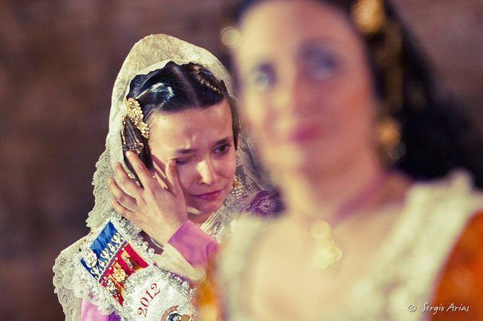
No es extraño ver pasar a las falleras por delante de la Virgen y ver como las lagrimas asoman por sus ojos, rotos por la emoción.

Slide 50
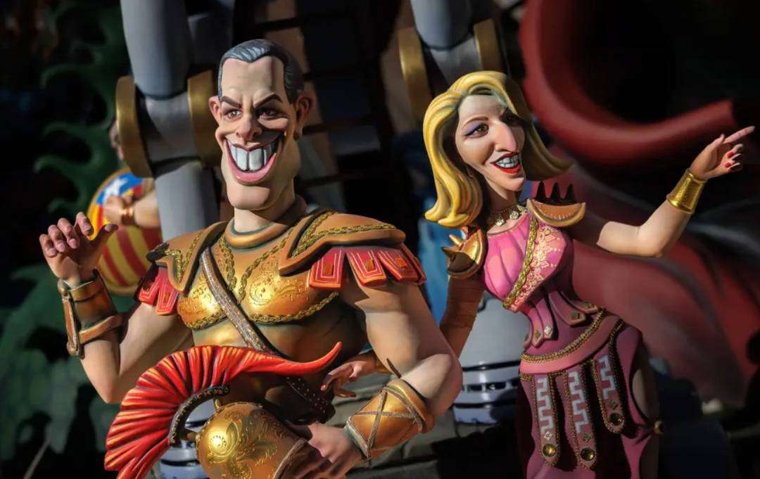
Son 383 comisiones falleras las que pasan por la plaza de la Virgen, 47.000 ramos de flores, 30.000 falleras y 20.000 falleras infantiles.

Slide 51
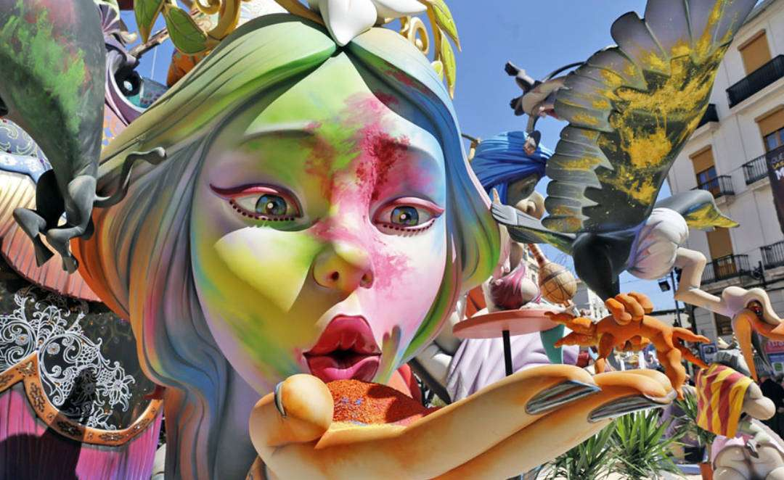
8.750 músicos y 200 canastillas de flores. Además de todos los falleros tanto mayores como infantiles.

Slide 52

En total son toneladas de flores, las que se depositan en dos días en la plaza, al segundo día la fragancia de las flores se extiende por toda la zona.

Slide 53

El rito tiene lugar en las calles de Valencia. Se celebra desde el 15 hasta el 19 de Marzo, por lo que tiene una duración de 5 días, donde se llevan a cabo distintos actos, los cuales son protagonizados por la pirotecnia, el fuego y las figuras exageradas y coloridas.

Slide 54

El día cumbre de las fiestas de Fallas, es sin duda el 19 de marzo, día de San José.

Slide 55

Exposición del Ninot: Algunas semanas antes de las Fallas se puede visitar la Exposición del Ninot donde las comisiones falleras exponen más de 800 Ninots para que el público vote cual será el Ninot Indultat que se librará del fuego del 19 de marzo.

Slide 56

Calles iluminadas en Fallas: Casi todas las calles de Valencia se iluminan durante el mes de marzo, pero varias de ellas compiten por lograr el mejor premio de las calles iluminadas de las Fallas.

Slide 57

Nit de la Cremà de las Fallas: Fin de la fiesta, en la noche cuando se queman todas las fallas de la ciudad. Aquí dan premios a las mejores fallas.

Slide 58

A las diez de la noche, todas las fallas infantiles son quemadas, cumpliéndose el ritual del fuego, las falleras mayores infantiles lloran porque se acaba su reinado.

Slide 59

Se pone así el broche de oro a cinco días grandes de fiesta pero han sido una veintena de jornadas que han aunado actos festivos, pirotécnicos, taurinos, gastronómicos y museísticos en torno a unas fiestas que desde 2016 son Patrimonio Inmaterial de la Humanidad

Slide 60

A las doce de la noche, todas las fallas grandes, son quemadas, vuelve a cumplirse el ritual del fuego a los que tan aficionados son los valencianos.

Slide 61

Cuando al final de la cremà, solo quedan los rescoldos de la misma, es normal que falleros y falleras bailen alrededor de las llamas en un último intento de continuar ….

Slide 62

Castillos, Fallas y Nit del Foc: Por la noche se disparan castillos de fuegos artificiales en la Alameda. El castillo más espectacular se llama Nit del Foc.
…la fiesta que se acaba, pero la fiesta no se acaba, porque en ese mismo momento comienzan a prepararse las fallas del año siguiente. Y así llevamos la tira de años, tantos que casi no me acuerdo, ¿tantos? O más macho, o más.

Slide 63
Música Enlazada
Títulos:
- Where The Hell is Matt
- Valencia ( Marcha de la bien amada )
- El Fallero ( José Serrano )
- Amparito Roca ( Pasodoble )

Slide 64







¿Te ha gustado?
Puedes ver más entrando
Aquí
Además puedes recibir powerpoints en tu correo electrónico suscribiéndote aquí:

